Slide 1
Reto No. 4
Estructuras de Datos y Algoritmos
CitiBike

Slide 2
OBJETIVOS
Estructuras de Datos y Algoritmos
Se desea diseñar un Tipo Abstracto de Datos (TAD) para modelar un analizador del uso de bicicletas en el sistema CitiBike de la ciudad de Nueva York.
Esta herramienta de análisis, le servirá a quienes definen los puntos de recepción y toma de las bicicletas, así como a quienes desean entender los diferentes puntos de recolección y entrega de las bicicletas registradas en el sistema.
Usted debe utilizar las estructuras de datos vistas hasta el momento, particularmente grafos, para responder las consultas realizadas en el menor tiempo posible.

Slide 3
DINÁMICA DE TRABAJO
Estructuras de Datos y Algoritmos
Se trabajará de manera grupal e individual en el reto.
El requerimiento No.1 se desarrollará en el laboratorio.
Cada estudiante desarrollará individualmente uno de los requerimientos, seleccionándolo de entre los No. 2, 3, y 4.
El requerimiento No. 5 y 6 se implementarán en grupo.
Los requerimientos No 7 y 8 son opcionales y cuentan como bono.

Slide 4
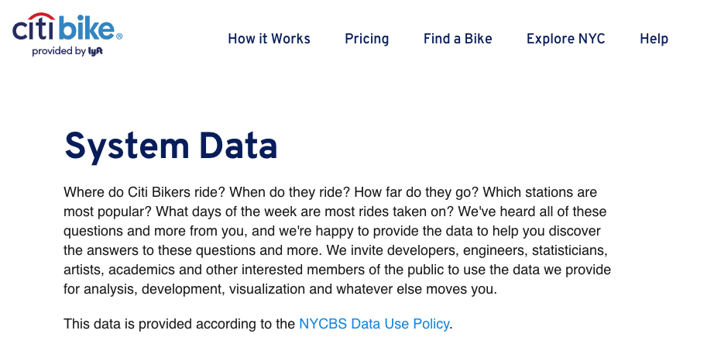
FUENTE DE DATOS
Estructuras de Datos y Algoritmos
En este reto vamos a trabajar con un conjunto de datos asociado al sistema de bicicletas CitiBike provisto por CitiBike en New York.
(URL: https://www.citibikenyc.com/system-data)

Slide 5
Estructuras de Datos y Algoritmos
En este conjunto de datos se encuentra la duración del viaje, hora y fecha de inicio, hora y fecha de terminación, nombre de la estación de origen, nombre de la estación de destino, id de la estación, latitud de las estaciones, longitud de las estaciones, identificador de la bicicleta, entre otros datos.
Se utilizará la información reportada por cada viaje en bicicleta (estación de inicio a estación final) para reconstruir un grafo. Cada viaje entre un mismo par de estaciones, servirá para ajustar el tiempo promedio entre dichas estaciones. Entre mas datos se tengan, mas preciso será el promedio obtenido.

Slide 6
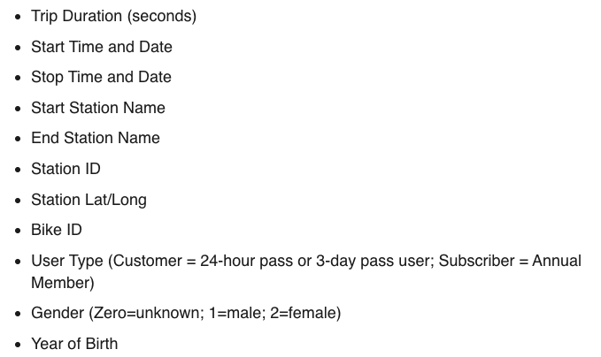
Detalles de la fuente de datos
Estructuras de Datos y Algoritmos
Los datos constan de 15 columnas:
3 de ellos son cadenas de caracteres o String (ej.: start station name y end station name).
10 son de tipo numérico (ej.: tripduration y birth year).
2 son de tipo hora y fecha (ej.: starttime y stoptime).
Algunos datos en las columnas pueden ser nulos.
Tomado de CityBokeNYC System Data, URL: https://www.citibikenyc.com/system-data

Slide 7
FICHA DE REQUERIMIENTOS
Estructuras de Datos y Algoritmos
Básico
REQ. 1: Cantidad de cluster de Viajes (G)
REQ. 2: Ruta turística Circular (I)
Avanzado
REQ. 6: Ruta de interés turístico (G)
REQ. 4: Ruta turística por resistencia (I)
Req. 5: Ruta mas corta entre estaciones (G)
REQ. 7: Identificación de Estaciones para Publicidad e Identificación de Bicicletas para mantenimiento (B)
Intermedio
REQ. 3: Ruta turística de menor tiempo (I)
REQ. 8: Identificación de bicicletas para mantenimiento (B)

Slide 8
REQ. 1: Cantidad de clusters de Viajes (Grupal en el Lab.)
Estructuras de Datos y Algoritmos
Las condiciones son:
Como entrada leer dos id de estaciones
Los resultados deberían ser:
El total de clusters presentes en el grafo
Se informa si las dos estaciones pertenecen al mismo cluster o no
Se desea conocer la cantidad de clústeres (componentes fuertemente conectados) dentro del grafo.
Dada la identificación de 2 estaciones, informar si estas pertenecen o no al mismo clúster.

Slide 9
REQ. 2: Ruta turística Circular (Individual)
Estructuras de Datos y Algoritmos
Las condiciones son:
El total de tiempo disponible, por ejemplo: entre 180 y 240 minutos.
Identificador de la estación de inicio
Los resultados deberían ser:
Número de rutas circulares encontradas
Impresión de las rutas circulares disponibles. Para cada segmento de la ruta informar:
Nombre de estación inicio
Nombre estación final
Duración estimada
Nota: Puede suponer que en una estación, un turista toma 20 minutos conociendo los alrededores en cada parada.
Un turista está interesado en conocer la ciudad en bicicleta. Para ello deja su carro cerca a una estación y desde allí desea salir para llegar a otra estación, conocer sitios cercanos, cambiar de bicicleta y continuar a la siguiente estación, hasta regresar a la estación de inicio.
El turista desea saber si existen rutas circulares que pueda realizar dentro de un rango de tiempo dado, incluidos el tiempo de visita a la ciudad y el tiempo en bicicleta.

Slide 10
REQ. 3: Estaciones críticas
Estructuras de Datos y Algoritmos
Los resultados deberían ser:
Los nombres de las 3 estaciones Top de llegada
Los nombres de las 3 estaciones Top de salida
Los nombres de las 3 estaciones menos utilizadas
El director de Citbike desea mejorar el servicio ofrecido por lo que desea saber:
A- Estaciones de llegada Top: Las 3 estaciones principales a las que mas bicicletas llegan provenientes de otras estaciones.
B- Estaciones de Salida Top: Las 3 estaciones de las que más viajes salen hacia otras estaciones
C- Estaciones menos utilizadas: El nombre de las 3 estaciones menos utilizadas por los turistas, esto es las estaciones de la que menos viajes salen y a la que menos viajes llegan (se considera la suma de ambos valores)

Slide 11
REQ. 4: Ruta turística por resistencia (Individual)
Estructuras de Datos y Algoritmos
Las condiciones son:
Como entrada dar el tiempo máximo de resistencia y el ID de la Estación Inicial
No se deben repetir estaciones en las rutas propuestas
Los resultados deberían ser:
Rutas que puede hacer desde la estación de salida:
Para cada segmento de la ruta informar:
Nombre de estación inicio.
Nombre estación final.
Duración estimada del segmento.
Un turista tiene deseos de conocer varios sitios en la ciudad. Dado que montar en bicicleta puede resultar un ejercicio bastante arduo, el turista desea saber a partir de una estación de salida, todas las estaciones a las que podría llegar, parar a conocer el sitio y tomar un descanso (no se contabiliza el tiempo de turismo y descanso) y montar nuevamente hasta otra estación. El turista informa el tiempo máximo que el cree que puede montar en bicicleta.
Por ejemplo, si dice 90 minutos y una estación de partida, se le debe indicar todas las estaciones a las que puede llegar dentro del limite de tiempo de resistencia pedaleando (no se considera el tiempo que gaste conociendo el sector alrededor de una estación y descansando)

Slide 12
Req. 5: Recomendador de Rutas (Grupal)
Estructuras de Datos y Algoritmos
Las condiciones son:
Rango de edad del turista: (0-10, 11-20, 21-30, 31-40, 41-50, 51-60, 60+)
Los resultados deberían ser:
Ruta de inicio
Ruta final
Lista de estaciones en la ruta.
Se desea ayudar a los turistas a organizar su viaje dentro de la ciudad.
El turista informa su rango de edad
El sistema le informa la estación desde la cual las personas en dicho rango de edad inician más viajes. La estación donde terminan más viajes personas en dicho rango de edad y el camino mas corto en tiempo entre dicho par de estaciones.

Slide 13
REQ. 6: Ruta de interés turístico (Grupal)
Estructuras de Datos y Algoritmos
Las condiciones son:
Como entrada indicar la latitud y longitud del punto de su ubicación actual, y la latitud y longitud del sitio turístico al que quiere viajar.
Los resultados deberían ser:
Estación mas cercana a su ubicación.
Estación mas cercana al sitio turístico que quiere visitar.
Tiempo estimado de viaje.
Lista de estaciones en la ruta.
Dada una latitud y longitud en la que se encuentra un turista y la latitud y longitud de un sitio de interés turístico en NY.
Se le debe informar al turista la estación de inicio más cercana a su localización y la estación final más cercana al punto de interés al que desea llegar.
Se le debe indicar la ruta con menor tiempo para llegar al destino.

Slide 14
REQ. 7: Identificación de Estaciones para Publicidad (Opcional - Bono)
Estructuras de Datos y Algoritmos
Las condiciones son:
Como entrada indicar el rango de edad del grupo que quiere.
Los resultados deberían ser:
Las estaciones adyacentes que más utilizan las personas de este grupo de edad, indicando el total de viajes registrados en el sistema
Si existen varias parejas de estaciones que cumplen la condición, mostrarlas todas
Dado un rango de edad (0-10, 11-20, 21-30, 31-40, 41-50, 51-60, 60+)
indicar ¿cuál es el par de estaciones adyacentes (inicio y llegada) que las personas de ese grupo de edad, con suscripción de 3 días más realizan?

Slide 15
REQ. 8: Identificación de Bicicletas para Mantenimiento (Opcional - Bono)
Estructuras de Datos y Algoritmos
Las condiciones son:
Como entrada indicar el ID de la bicicleta y la fecha a consultar (DD-MM-AAA).
Los resultados deberían ser:
Tiempo total de uso.
Tiempo total estacionada
Lista de estaciones por las que ha pasado
Dado un identificador de bicicleta y una fecha específica, retornar el recorrido realizado. Esto es, todas las estaciones por las que ha pasado, indicando el tiempo total de uso y el tiempo total estacionada.

Slide 16
RECOMENDACIONES
Estructuras de Datos y Algoritmos
Se utilizarán las estaciones como vértices de un grafo y los viajes entre dichas estaciones indican los arcos y su dirección dentro del grafo.
El peso de los arcos, será el promedio del tiempo reportado en todos los archivos considerados entre estaciones.

Slide 17

RECUERDE
Estructuras de Datos y Algoritmos
La fecha de entrega es el 25 de Noviembre.
Compartir el enlace al repositorio GitHub.
Incluir como colaboradores a su profesor y monitores.

